Slide 1



Подготовка материалов к размещению на официальном сайте
образовательной организации
Суворова Ирина Николаевна,
руководитель СП – ЦНПР

Slide 2
Сайт образовательной организации
— это своего рода окно в единое
информационное пространство, это виртуальное
представительство образовательного
учреждения в Интернете.
Н.И. Гендина, профессор,
директор НИИ информационных технологий
социальной сферы ФГБОУ КемГИК

Slide 3
Типичные замечания по сайтам ОО по результатам контрольно-надзорных мероприятий:
структура официального сайта ОО не соответствует требованиям законодательства;
порядок размещения информации на официальном сайте ОО не соответствует требованиям законодательства ;
размещенная информация на официальном сайте не соответствует требованиям законодательства.

Slide 4
Официальный сайт образовательной организации –
это совокупность сведений и программных средств в сети Интернет, предназначенная для обеспечения открытости и доступности информации о деятельности образовательной организации
Сайт предполагает наполнение его содержания
а) информацией – указываются сведения об образовательной организации, а также о ее деятельности;
б) документами – предусматривается публикация копий нормативных правовых актов образовательной организации и иных документов ОУ.

Slide 5
ФЗ № 273 «Об образовании в РФ»
Ст. 29. ч.1
Образовательные организации формируют открытые и общедоступные информационные ресурсы, содержащие информацию об их деятельности, и обеспечивают доступ к таким ресурсам посредством размещения их в информационно-телекоммуникационных сетях, в том числе на официальном сайте образовательной организации в сети "Интернет".
Ст. 29. ч.2
Определяет перечень информации и документов к
которым обеспечивается доступ
Ст. 29. ч.3
Указанные в ч. 2 информация и документы подлежат размещению на официальном сайте ОУ и обновлению в течение 10 рабочих дней со дня внесения изменений

Slide 6
Нормативные требования:
Федеральный закон от 29 декабря 2012 г. № 273-ФЗ «Об образовании в Российской Федерации» (ст. 18, 28, 29, 30);
Федеральный закон от 27. июля 2006 N 152-ФЗ (в действующей редакции) «О персональных данных»;
Федеральный закон от 27.07.2006 № 149-ФЗ (в действующей редакции) «Об информации, информационных технологиях и о защите информации»;
Федеральный закон от 1 декабря 2014 г. N 419-ФЗ «О внесении изменений в отдельные законодательные акты Российской Федерации по вопросам социальной защиты инвалидов в связи с ратификацией Конвенции о правах инвалидов» (версия сайта для слабовидящих).

Slide 7
Федеральный закон от 06.04.2011 № 63-ФЗ «Об электронной подписи» (редакция от 04.08.2023);
Федеральный закон от 24.11.1995 № 181-ФЗ «О социальной защите инвалидов в Российской Федерации» (редакция от 28.04.2023);
УКАЗ Президента Российской Федерации от 17 апреля 2017 г. № 171 «О мониторинге и анализе результатов рассмотрения обращений граждан и организаций»;
Приказ Федеральной службы по надзору в сфере образования и науки (Рособрнадзор) от 10.06.2019 № 796 «Об установлении процедуры, сороков проведения и показателей мониторинга системы образования федеральной службой по надзору в сфере образования и науки» (редакция от 20.01.2022);
Приказ Федеральной службы по надзору в сфере связи, информационных технологий и массовых коммуникаций от 24 февраля 2021 г. № 18 «Об утверждении требований к содержанию согласия на обработку персональных данных, разрешенных субъектом персональных данных для распространения».

Slide 8
Постановление Правительства Российской Федерации от 21.10.2021 № 1802 «Об утверждении Правил размещения на официальном сайте образовательной организации в информационно-телекоммуникационной сети "Интернет" и обновления информации об образовательной организации, а также о признании утратившими силу некоторых актов и отдельных положений некоторых актов Правительства Российской Федерации» с изменениями и дополнениями от 8 мая, 6 июня, 28 сентября 2023 г.
Приказ Рособрнадзора от 04.08.2023 N 1493 «Об утверждении Требований к структуре официального сайта образовательной организации в информационно-телекоммуникационной сети "Интернет" и формату представления информации" (Зарегистрировано в Минюсте России 28.11.2023 N 76133).

Slide 9

Требования определяют:
структуру официального сайта образовательной организации в информационно-телекоммуникационной сети «Интернет»;
формат предоставления на нем обязательной к размещению информации об образовательной организации.
Структура сайта должна включать специальный раздел «Сведения об образовательной организации».
Доступ к специальному разделу должен осуществляться с главной (основной) страницы Сайта, а также из основного навигационного меню Сайта.
!
Страницы специального раздела должны быть доступны в информационно-телекоммуникационной сети "Интернет" без дополнительной
регистрации.

Slide 10
Раздел должен включать следующие подразделы:
"Основные сведения";
"Структура и органы управления образовательной организацией";
"Документы";
"Образование";
"Руководство";
"Педагогический состав";
"Материально-техническое обеспечение и оснащенность образовательного процесса. Доступная среда";
"Платные образовательные услуги";
"Финансово-хозяйственная деятельность";
"Вакантные места для приема (перевода) обучающихся";
"Стипендии и меры поддержки обучающихся";
"Международное сотрудничество";
"Организация питания в образовательной организации".
При использовании федеральных государственных образовательных стандартов, федеральных государственных требований или образовательных стандартов, разработанных и утвержденных образовательной организацией самостоятельно, самостоятельно устанавливаемых требований (при наличии) в разделе в дополнение к вышеуказанным подразделам должен быть подраздел "Образовательные стандарты и требования".
!

Slide 11

Подраздел «Структура и органы управления образовательной организацией» должен содержать информацию
а) о наименовании структурного подразделения (органа управления);
б) о фамилиях, именах, отчествах (при наличии) и должности руководителей структурных подразделений;
в) о месте нахождения структурных подразделений;
г) об адресах официальных сайтов в сети "Интернет" структурных подразделений (при наличии);
д) об адресах электронной почты структурных подразделений (при наличии);
е) о наличии положений о структурных подразделениях (об органах управления) с приложением указанных положений в виде электронных документов, подписанных простой электронной подписью в соответствии с Федеральным законом от 6 апреля 2011 г. N 63-ФЗ "Об электронной подписи».

Slide 12
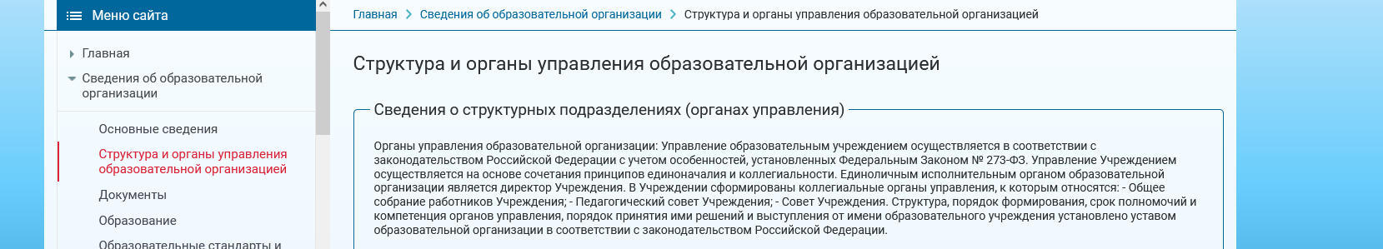
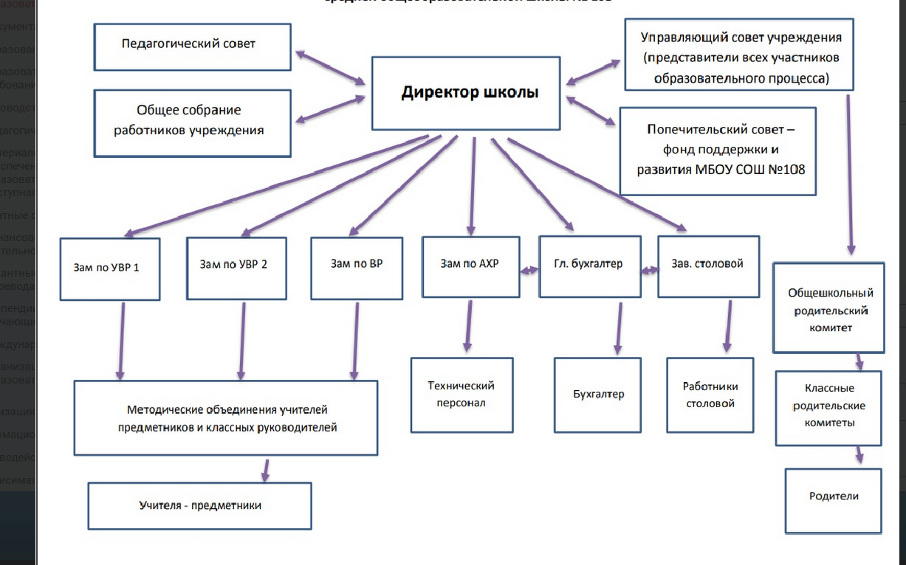
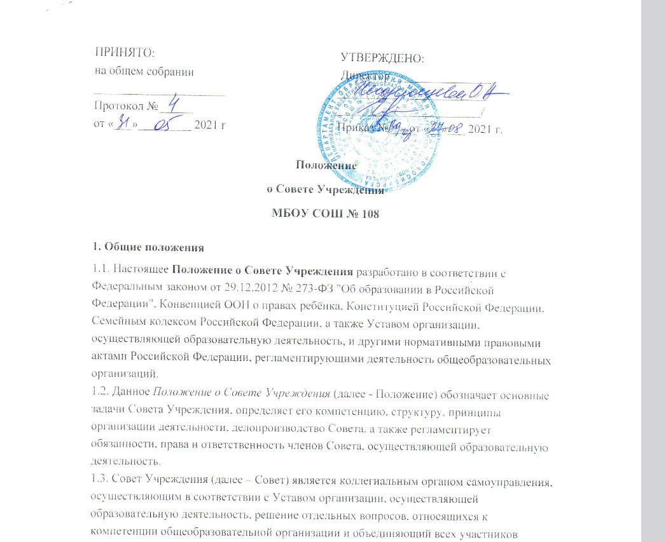
Типичные ошибки

Slide 13

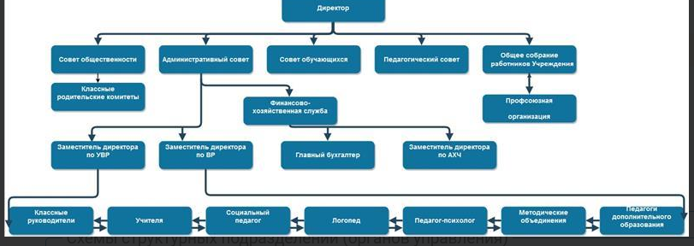
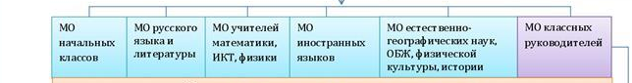
Схемы структурных подразделений (органов управления) представлены не всегда корректно

Slide 14

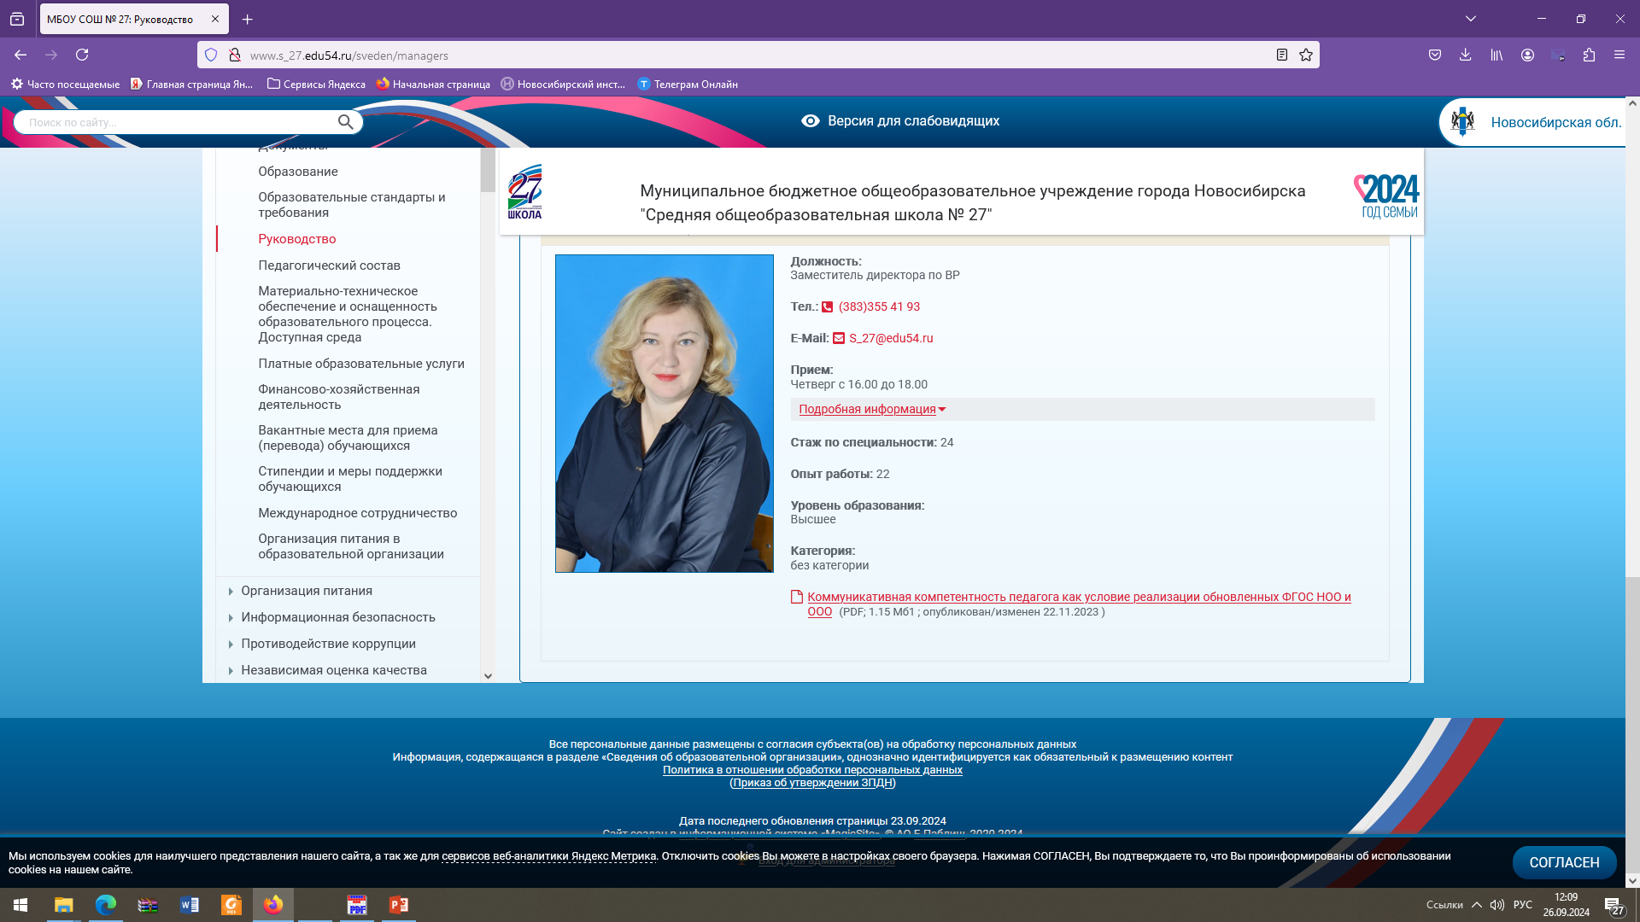
Подраздел «Руководство» должен содержать следующую информацию о руководителе образовательной организации, его заместителях, руководителях филиалов образовательной организации (при наличии):
а) фамилия, имя, отчество (последнее - при наличии) руководителя, его заместителей;
б) должности руководителя, его заместителей;
в) контактные телефоны;
г) адреса электронной почты.
!
Корректность изображений на фотографиях

Slide 15

Подраздел «Педагогический состав» должен содержать следующую информацию о персональном составе педагогических работников:
а) фамилия, имя, отчество (последнее - при наличии) педагогического работника;
б) занимаемая должность (должности);
в) преподаваемые учебные предметы, курсы, дисциплины (модули);
г) уровень (уровни) профессионального образования с указанием наименования направления подготовки и (или) специальности, в том числе научной, и квалификации;
д) ученая степень (при наличии);
е) ученое звание (при наличии);
ж) сведения о повышении квалификации (за последние 3 года);
з) сведения о профессиональной переподготовке (при наличии);
и) сведения о продолжительности опыта (лет) работы в профессиональной сфере, соответствующей образовательной деятельности по реализации учебных предметов, курсов, дисциплин (модулей);
к) наименование общеобразовательной программы (общеобразовательных программ) в реализации которых участвует педагогический работник ,
(для ОО ВО: код и наименование профессии, специальности (специальностей), направления (направлений) подготовки или укрупненной группы профессий, специальностей и направлений подготовки профессиональной образовательной программы высшего образования по программам бакалавриата, специалитета, магистратуры, ординатуры, ассистентуры-стажировки, шифр и наименование области науки, группы научных специальностей, научной специальности программы (программ) подготовки научных и научно-педагогических кадров в аспирантуре (адъюнктуре)).

Slide 16
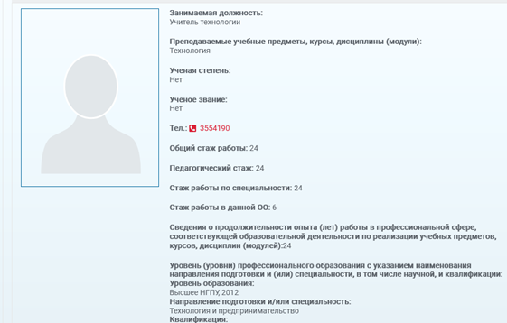
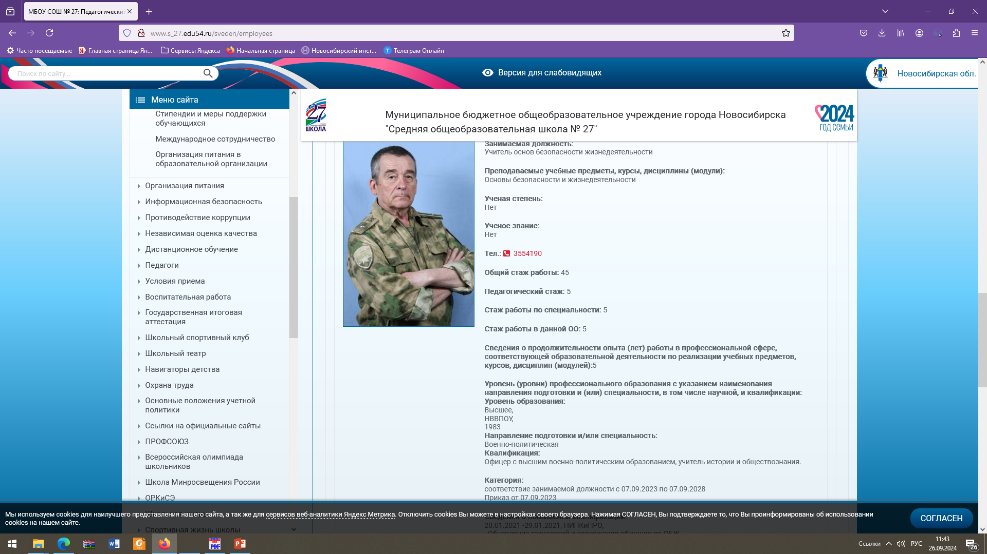
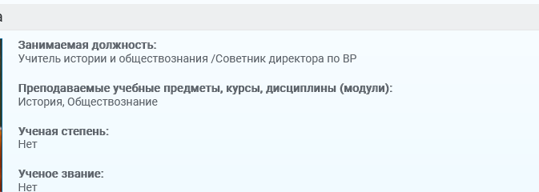
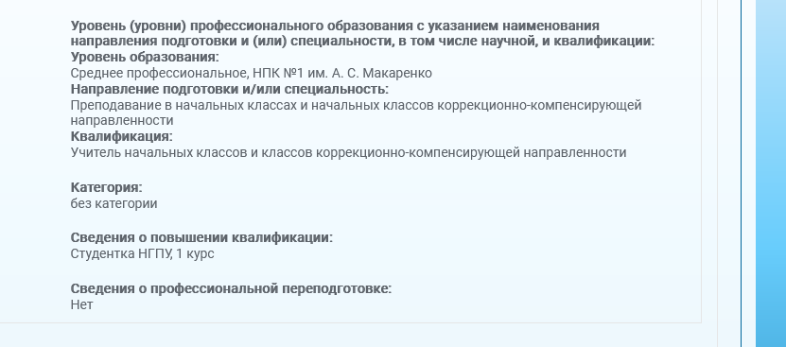
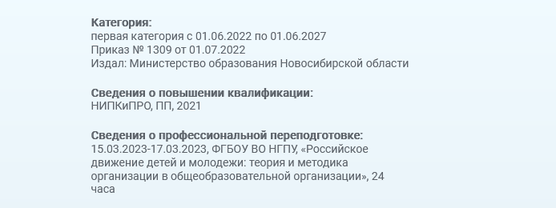


Slide 17

Подраздел «Образование»
должен содержать информацию:
1) о реализуемых образовательных программах с указанием учебных предметов, курсов, дисциплин (модулей), практики, предусмотренных соответствующей образовательной программой (за исключением образовательных программ дошкольного образования), представляемую в виде образовательной программы в форме электронного документа или в виде активных ссылок, непосредственный переход по которым позволяет получить доступ к страницам Сайта, содержащим отдельные компоненты образовательной программы, с указанием для каждой из них следующей информации:
а) об уровне общего или профессионального образования,
о наименовании образовательной программы (для общеобразовательных программ);
б) о форме обучения (за исключением образовательных программ дошкольного образования);
в) о нормативном сроке обучения;
г) коде и наименовании профессии, специальности (специальностей), направления (направлений) подготовки или укрупненной группе профессий, специальностей и направлений подготовки (действует только для ОО ВО)

Slide 18
2) о направлениях и результатах научной (научно-исследовательской) деятельности и научно-исследовательской базе для ее осуществления (действует только для ОО ВО и ДПО).
3) о численности обучающихся по реализуемым образовательным программам за счет бюджетных ассигнований федерального бюджета, бюджетов субъектов Российской Федерации, местных бюджетов и по договорам об образовании за счет средств физических и (или) юридических лиц (в форме электронного документа);
4) о численности обучающихся, являющихся иностранными гражданами, по каждой общеобразовательной программе и каждой профессии, специальности, в том числе научной, направлению подготовки или укрупненной группе профессий, специальностей и направлений подготовки (для профессиональных образовательных программ);
5) о языках образования (в форме электронного документа);
6) о результатах приема по каждой профессии, специальности каждому направлению подготовки или специальности с указанием средней суммы набранных баллов по всем вступительным испытаниям, а также о результатах перевода, восстановления и отчисления (действует только для ОО СПО и ВО);
7) о трудоустройстве выпускников в виде численности трудоустроенных выпускников прошлого учебного года, освоивших основные профессиональные образовательные программы среднего профессионального и высшего образования, по каждой профессии, специальности, в том числе научной, направлению подготовки или укрупненной группе профессий, специальностей и направлений подготовки (действует только для ОО СПО и ВО).

Slide 19

Подраздел «Платные образовательные услуги» должен содержать следующие документы:
а) о порядке оказания платных образовательных услуг, в том числе образец договора об оказании платных образовательных услуг;
б) об утверждении стоимости обучения по каждой образовательной программе;
в) об установлении размера платы, взимаемой с родителей (законных представителей) за присмотр и уход за детьми, осваивающими образовательные программы дошкольного образования в организациях, осуществляющих образовательную деятельность, за содержание детей в образовательной организации, реализующей образовательные программы начального общего, основного общего или среднего общего образования, если в такой образовательной организации созданы условия для проживания обучающихся в интернате, либо за осуществление присмотра и ухода за детьми в группах продленного дня в образовательной организации, реализующей образовательные программы начального общего, основного общего или среднего общего образования.

Slide 20
Подраздел «Финансово-хозяйственная деятельность» должен содержать следующую информацию:
а) об объеме образовательной деятельности, финансовое обеспечение которой осуществляется за счет бюджетных ассигнований федерального бюджета, бюджетов субъектов Российской Федерации, местных бюджетов, по договорам об оказании платных образовательных услуг за счет средств физических (юридических) лиц;
б) о поступлении финансовых и материальных средств по итогам финансового года;
в) о расходовании финансовых и материальных средств по итогам финансового года.
Подраздел также должен содержать план финансово-хозяйственной деятельности образовательной организации, утвержденный в установленном законодательством Российской Федерации порядке, или бюджетную смету образовательной организации в форме электронного документа.

Slide 21

Подраздел «Вакантные места для приема (перевода) обучающихся» должен содержать информацию
о количестве вакантных мест для приема (перевода) по каждой образовательной программе, по профессии, специальности, направлению подготовки, научной специальности на места:
а) финансируемые за счет бюджетных ассигнований федерального бюджета, бюджетов субъектов Российской Федерации, местных бюджетов;
б) финансируемые по договорам об образовании за счет средств физических и (или) юридических лиц.

Slide 22

Подраздел «Стипендии и меры поддержки обучающихся» должен содержать информацию:
а) о наличии и условиях предоставления обучающимся стипендий;
б) о наличии и условиях предоставления обучающимся мер социальной поддержки;
в) о наличии общежития, интерната;
г) о количестве жилых помещений в общежитии, интернате для иногородних обучающихся;
д) о формировании платы
за проживание в общежитии.

Slide 23

Подраздел «Международное сотрудничество» должен содержать информацию:
о заключенных и планируемых к заключению договорах с иностранными и (или) международными организациями по вопросам образования и науки.

Slide 24

Подраздел «Организация питания в образовательной организации» должен содержать информацию:
об условиях питания и охраны здоровья обучающихся;
об условиях питания обучающихся по образовательным программам начального общего образования в государственных и муниципальных общеобразовательных организациях, в том числе:
а) меню ежедневного горячего питания;
б) информацию о наличии диетического меню в общеобразовательной организации;
в) перечни юридических лиц и индивидуальных предпринимателей, оказывающих услуги по организации питания в общеобразовательной организации;
г) перечни юридических лиц и индивидуальных предпринимателей, поставляющих (реализующих) пищевые продукты и продовольственное сырье в общеобразовательную организацию;
д) форму обратной связи для родителей обучающихся и ответы на вопросы родителей по питанию.

Slide 25

Подраздел «Образовательные стандарты» должен содержать информацию:
а) о федеральных государственных образовательных стандартах;
б) о федеральных государственных требованиях;
(указанная в подпунктах "а" и "б" настоящего подпункта информация размещается в виде активных ссылок, непосредственный переход по которым позволяет получить доступ к официально опубликованным нормативным правовым актам)
в) об образовательных стандартах (при наличии);
г) о самостоятельно устанавливаемых образовательной организацией высшего образования требованиях (при наличии).
(указанная в подпунктах "в" и "г" настоящего подпункта информация размещается с приложением копий соответствующих документов, электронных документов).
Не забываем: ФГОС общего образования (действующие и обновленные), ФГОС НОО ОВЗ, ФГОС ОВЗ УО, если есть дошкольники – ФГОС ДО

Slide 26
Обеспечение функционирования сайта
Для обеспечения функционирования сайта в образовательной организации назначается ответственный или создается рабочая группа
Член рабочей группы | Должность в ОО | Полномочия
Руководитель рабочей группы, администратор сайта | Заместитель руководителя образовательной организации, курирующий вопросы информатизации образования | Координация деятельности рабочей группы; подготовка и утверждение материалов для публикации на сайте
Технический специалист | Работник, принятый в образовательную организацию на должность: учителя информатики, специалиста по информатизации, системного администратора или другую аналогичную должность и прошедший необходимое обучение | Своевременное размещение материалов и информации на сайте; консультационная помощь сотрудникам образовательной организации в подготовке материалов в соответствии с общими требованиями к форматам файлов и оформлению страниц сайта
Редактор | Сотрудник образовательной организации, имеющий филологическое образование | Проверка и редактирование информационных материалов; организация и взаимодействие с группой корреспондентов; составление ответов на сообщения посетителей форума.

Slide 27


БЛАГОДАРЮ ЗА ВНИМАНИЕ!
Телефон для консультаций: 229-10-19
эл. почта: ISuvorova@admnsk.ru

